Slide 1
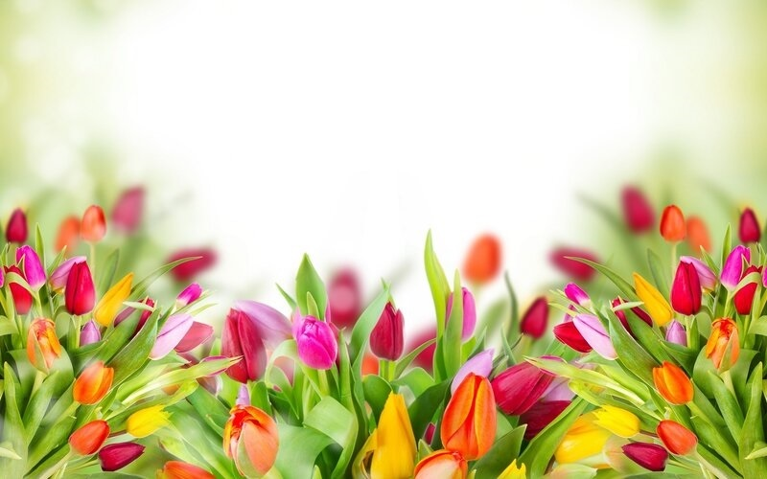
Мастер-класс
«Букет из конфет»
Выполнила: Компанеец И.В. Воспитатель группы «Ласточка» МАДОУ- детский сад «Колосок»
Группа Ласточка»
2020 год

Slide 2
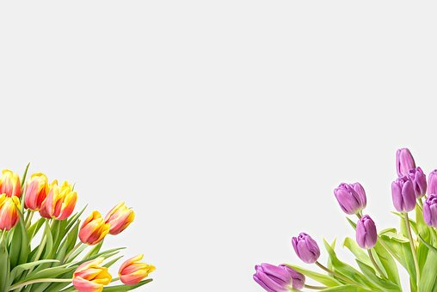
ЦЕЛЬ:
Познакомить родителей и детей с приемами и способами работы в технике свит-дизайна, обеспечить единый подход в организации художественно-творческой деятельности в условиях семьи и детского сада, научить использовать знания и умения в работе с детьми в домашних условиях, рассказать о необходимости совместной деятельности в продуктивной и другой творческой работе. Приобщать родителей к изготовлению поделок вместе с детьми.

Slide 3
ЗАДАЧИ:
Работать в тесном контакте с семьей. Объединить и направить усилия воспитателей и родителей для развития творческих способностей у детей. Познакомить с видами и особенностями организации ручного труда. Обмен опыта.
УЧАСТНИКИ:
родители и дети группы «Ласточка»
МЕСТО ПРОВЕДЕНИЯ:
групповая комната детского сада.

Slide 4
МАТЕРИАЛЫ:
1. Гофрированная бумага 1-2х расцветок для лепестков, зеленая для листочков.
2. Клей карандаш.
3. Нитки (крепкие).
4. Ножницы.
5. Шпажка / зубочистка.
6. Конфеты.
7. Зеленая тейп-лента или полоски гофрированной зеленой бумаги.
8. Двусторонний скотч.

Slide 5
Этапы выполнения работы
(изготовление тюльпана):
Приклеиваем конфетку к шпажке (зубочистке) при помощи двухстороннего скотча.
Вырезаем из белой гофрированной бумаги 2 прямоугольника шириной 6 см, высотой 1,5 деления.
Складываем прямоугольник втрое и, не прорезая до конца, вырезаем первую деталь из 3х лепестков с закругленными/острыми лепестками. Далее вырезаем 3 отдельных лепестка.
Каждый лепесток вытягиваем в форме лодочки.
Деталь из 3х неразлучных лепестков оборачиваем вокруг конфетки и фиксируем ниткой.
Далее в шахматном порядке подклеиваем оставшиеся лепестки, фиксируем ниткой.
Тейпируем лентой/обрезками гофры,.
Вырезаем и приклеиваем листики.
Приклеиваем листики: сначала узкий, с противоположной стороны широкий листочек.
У остроконечного тюльпанчика немного отгибаем кончики лепестков как бы открывая конфетку.
Наш тюльпан готов.

Slide 6
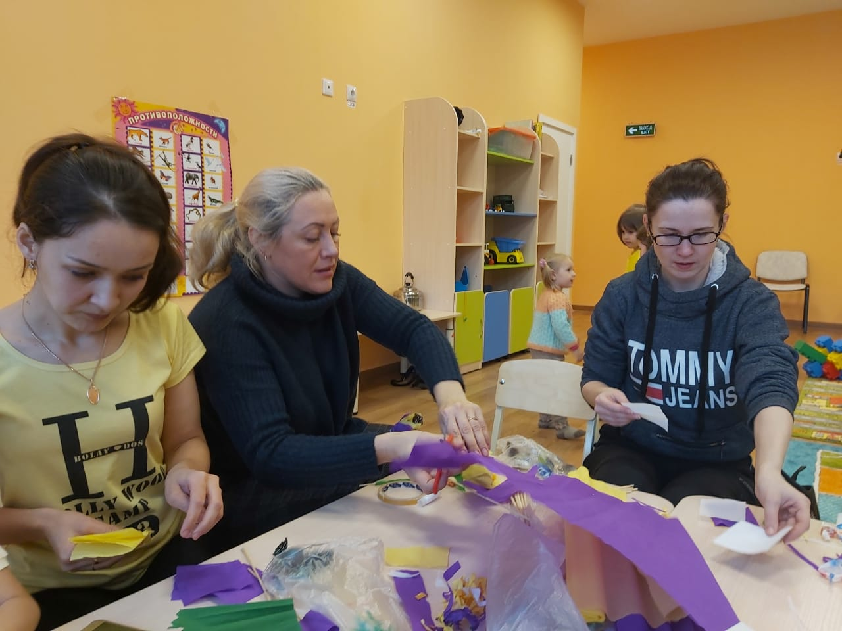
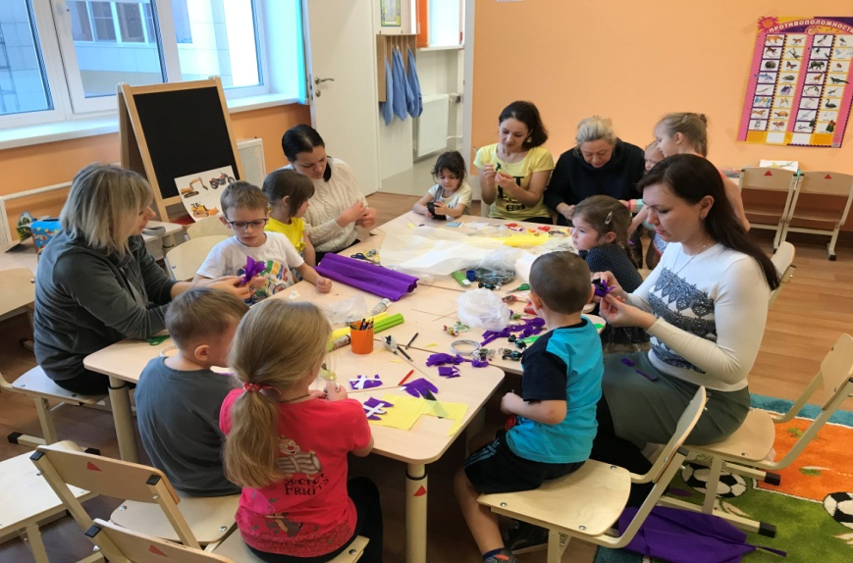
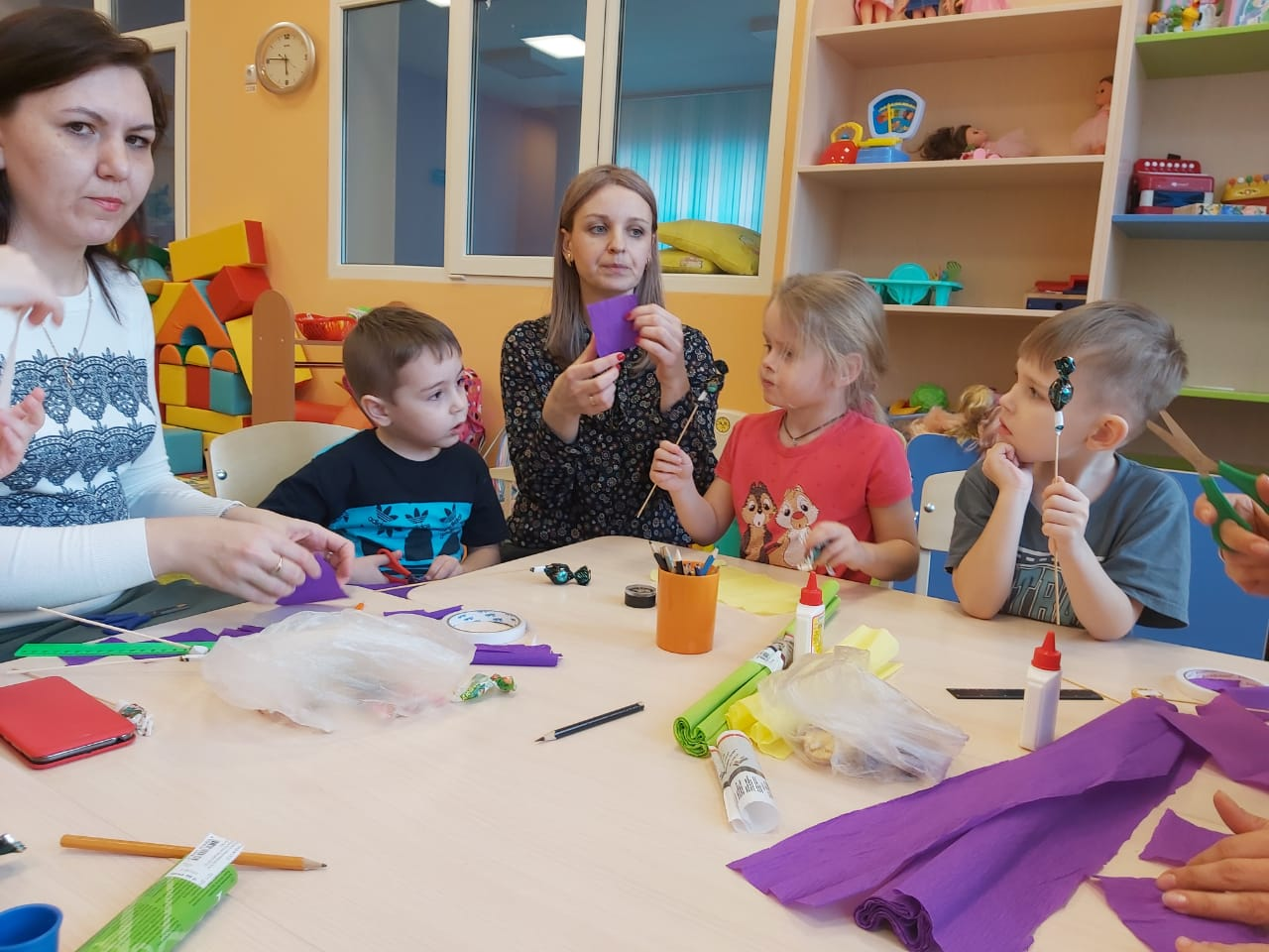
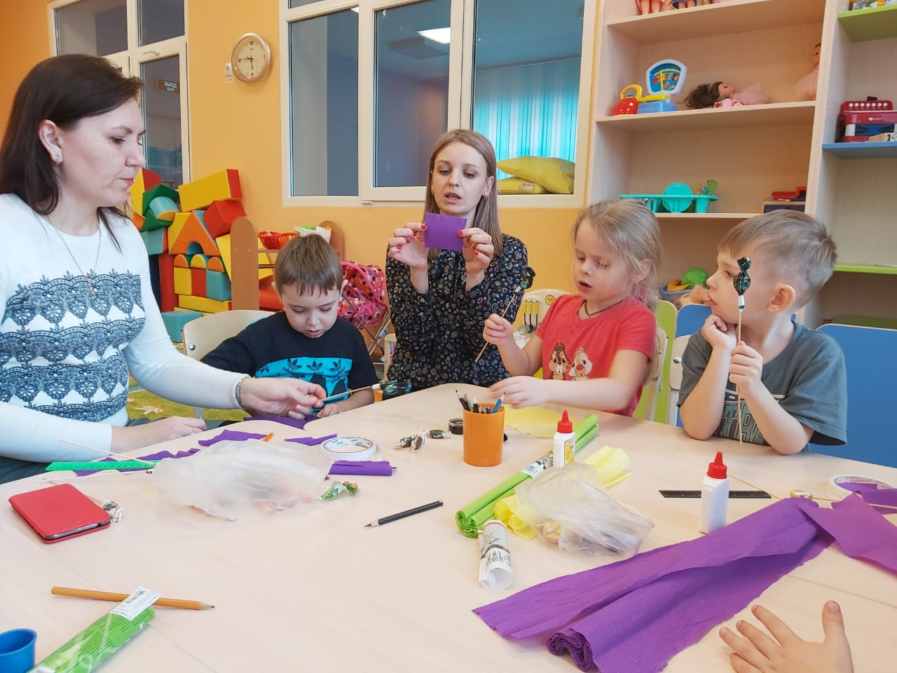

Slide 7
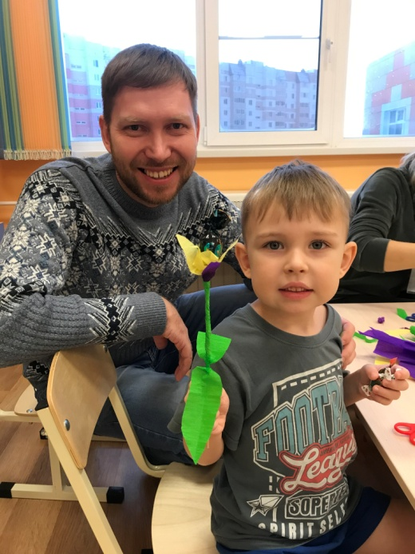
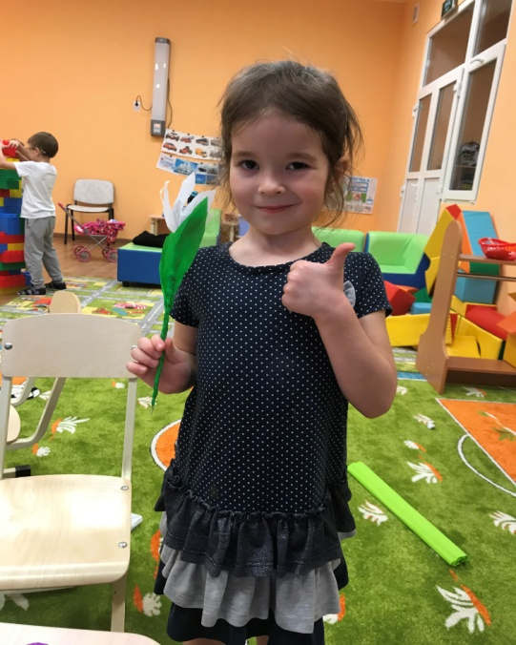
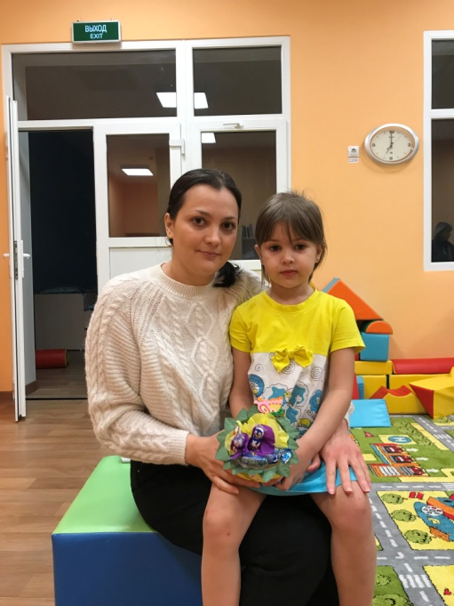
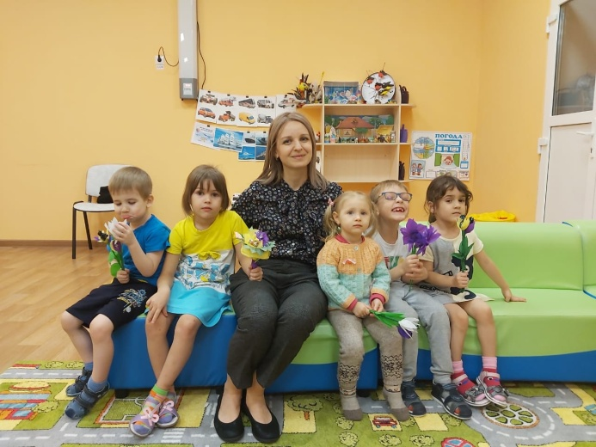
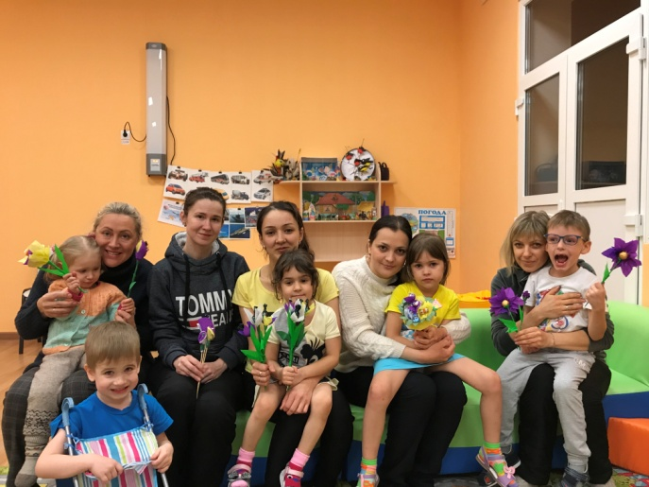
Наши цветочки готовы!

Slide 8
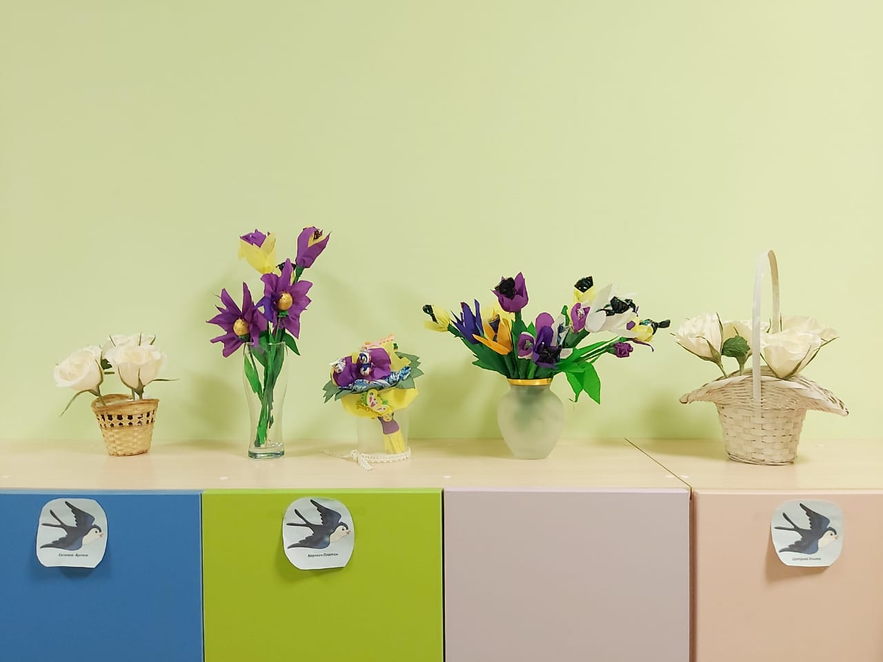
Оформляем композицию!

